Slide 1
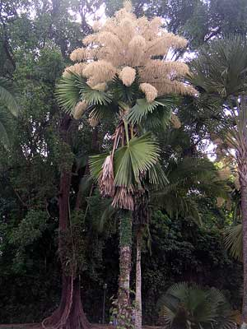
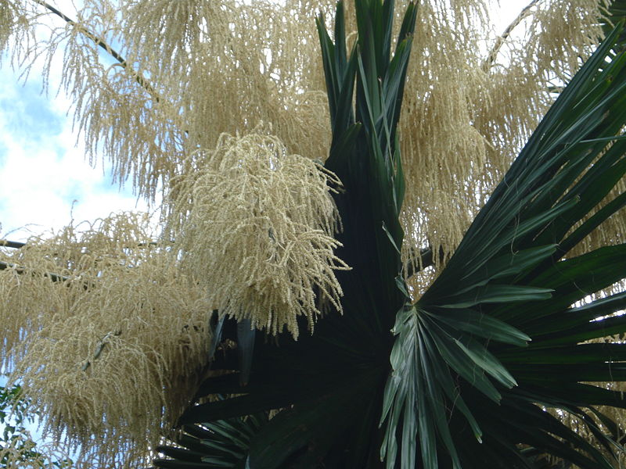
10. KVĚTENSTVÍ
květenství je soubor květů v charakteristickém uspořádání, stálém pro daný taxon – po odkvětu a dozrání plodů se z květenství stává plodenství (viz plod; základní rozdíl oproti souplodí – souplodí vzniká z více plodolistů v rámci jednoho květu)
vývojově původní byly rostliny s jednotlivými květy, dnes však má většina rostlin květy uspořádané v květenství (případně jednotlivé květy vzniklé zpětnou redukcí)
poznámka: květenství, která vypadají jako jeden květ (např. úbory), se označují jako pseudanthia
• klasické „morfologické“ (popisné) dělení květenství: hroznovitá a vrcholičnatá, jednoduchá a složená
• vývojový pohled rozlišuje v první řadě květenství uzavřená (ukončená koncovým květem) a otevřená (nekončící květem)
Corypha umbraculifera (palma, čeleď Arecaceae) – největší květenství na světě, řádově 100 000 květů
http://en.wikipedia.org/wiki/Image:Flowering_Talipot_Palm_04.jpg
http://www.moicafe.org/cgi-bin
/cbbs/cbbs.cgi?mode=one&namber=37&type=12&space=30&no=0

Slide 2

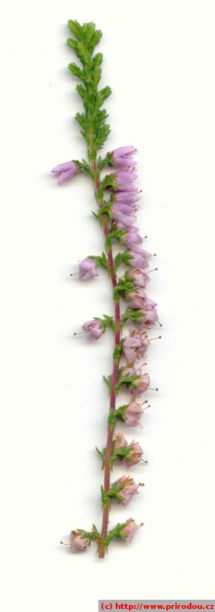
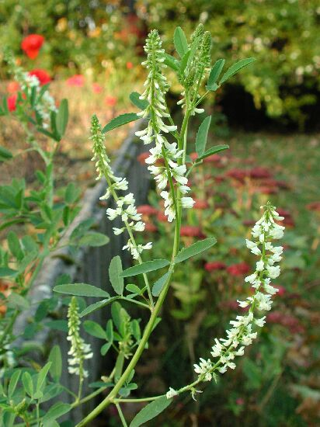
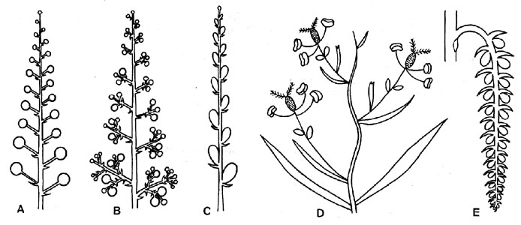
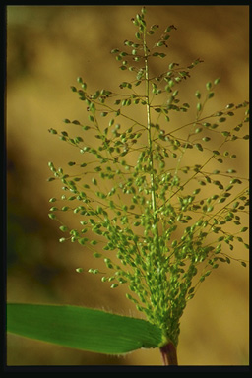
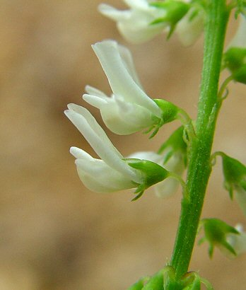
Hroznovitá květenství (neboli racemózní)
– mají zřetelně dominující hlavní stonek – osu květenství či hlavní větev, která je nejdelší a boční větve ji nepřerůstají
– rozkvétají zdola nahoru (akropetálně), v případě plochých květenství pak od okrajů do středu (centripetálně)
• vývojově zřejmě nejpůvodnější je lata – na hlavní ose větvené postranní větve
• redukcí laty vzniká hrozen – na hlavní ose květní stopky s jednotlivými květy
Komonice bílá – Melilotus albus
Vřes obecný – Calluna vulgaris, jednostranný hrozen
http://www.dendrologie.cz
/popiscastidrevin/kvetenstvi1.jpg
http://rostliny.prirodou.cz/?rostlina=calluna_vulgaris&scan=188
http://www.missouriplants.com
/Whitealt/Melilotus_alba_page.html
detail
květů v hroznu
Pšeníčko
rozkladité – Milium effusum, lata
http://botanika.bf.jcu.cz/morfologie/MelilotusAlbus1.jpg

Slide 3
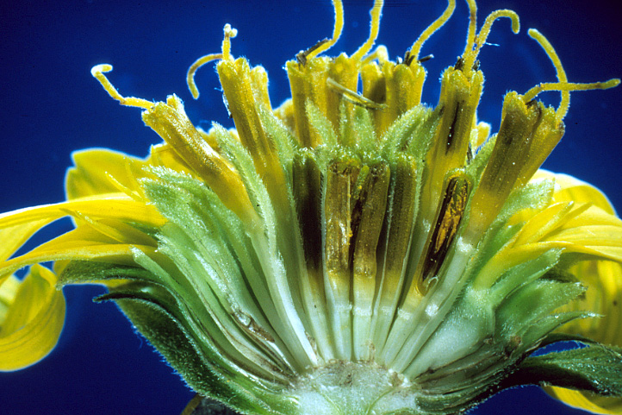
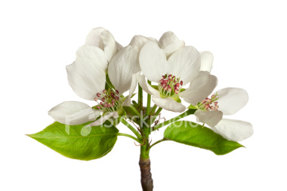
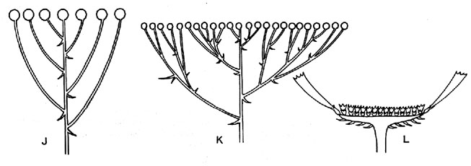
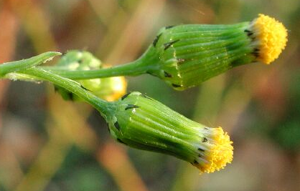
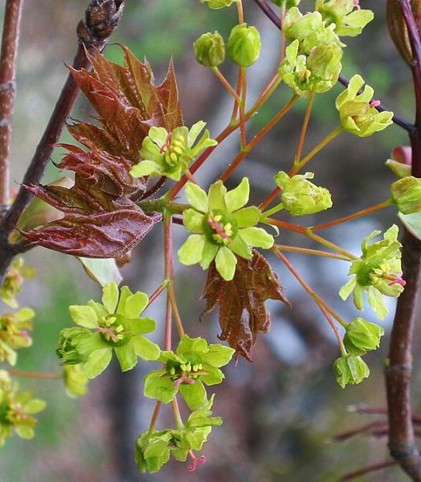
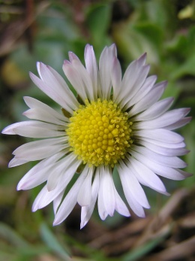
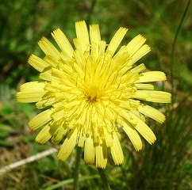
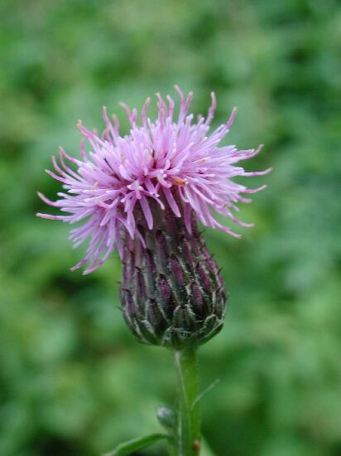
• prodlouží-li se u hroznu spodní květní stopky, dostanou se víceméně všechny květy do jedné roviny (nebo polokulovitě prohnuté plochy) => vzniká chocholík
– obdobná přeměna laty => vznik chocholičnaté laty = kytky
• úbor (typický pro Asteraceae) je soubor květů na spol. lůžku; jednotlivé květy mohou mít na bázi listeny (plevky), pod celým květenstvím je soubor listenů (v jedné či více řadách) – zákrov
http://www.dendrologie.cz
/popiscastidrevin
/kvetenstvi3.jpg
http://botanika.bf.jcu.cz/morfologie/SenecioVulgDet.jpg
Vlevo nahoře: chocholík jabloně (Malus domestica); vlevo dole: kytka javoru mléče (Acer platanoides); dole úbory (jazykovité + trubkovité květy u Bellis)
http://www.istockphoto.com/file_closeup/object
/6228746_inflorescence_of_apple.php?id=6228746
dvouřadý zákrov
starčku obecného – Senecio vulgaris
Sedmikráska Bellis perennis
Jestřábník chlupáček – Hieracium pilosella
střechovitě uspořádaný zákrov pcháče osetu – Cirsium arvense
pouze jazykovité květy
http://www.uspza.cz/obrazky5/05-javor_13_big.jpg
http://www.vareni.cz/trendy/sedmikraska-obecna/
http://botanika.wendys.cz/slovnik/heslo.php?803
http://botanika.bf.jcu.cz/morfologie
/CirsiumArv.jpg

Slide 4
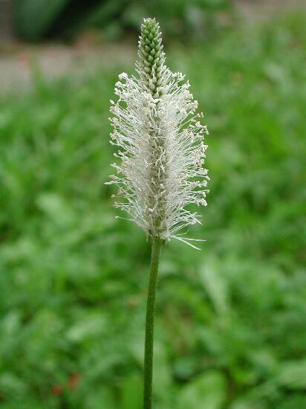
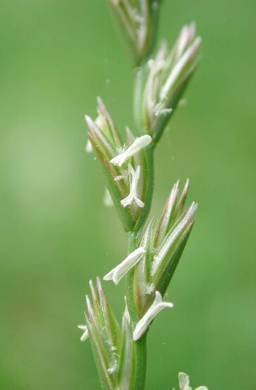
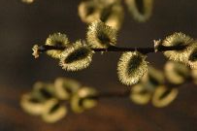
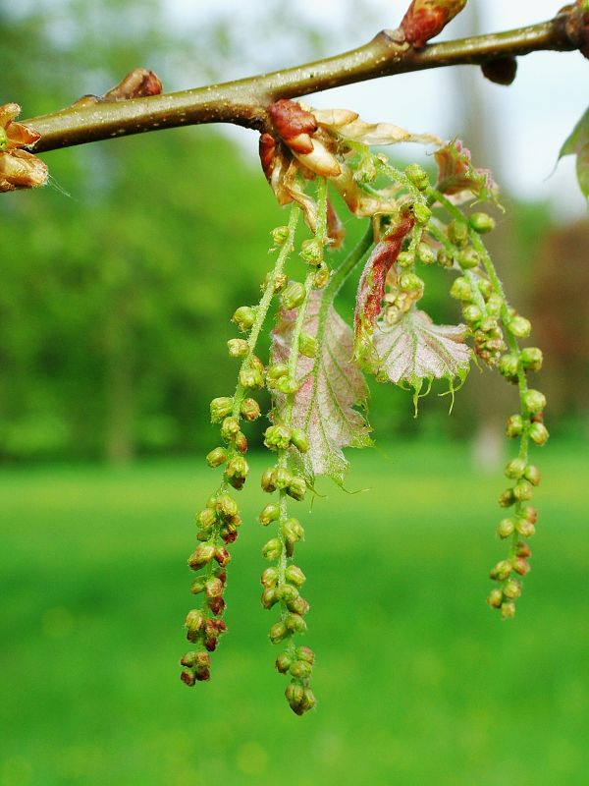
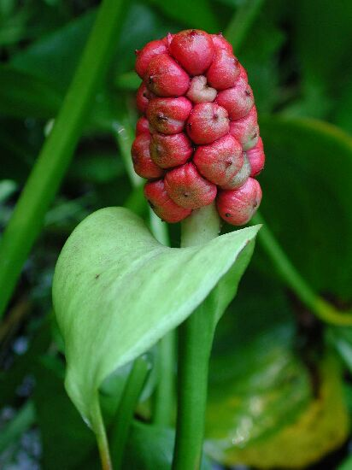
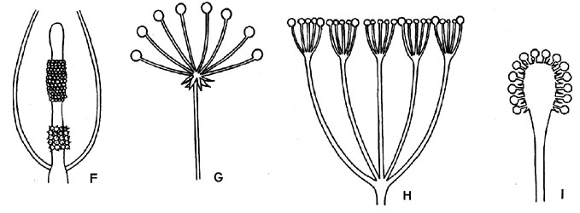
• zkrácením květních stopek postranních květů hroznu vzniká klas – obdoba hroznu s přisedlými květy (jako klasy mohou vypadat i „stažená“ složená květen-ství, lichoklasy nebo klasy klásků, např. žito, pšenice nebo ostřice)
– zjednodušenou formou je klásek, typický pro lipnicovité: celý klásek podpírají dva listeny – plevy, zatímco pluchy jsou listeny na bázi jednotlivých květů; proti pluše (kousek nad ní) stojí pluška a nad ní (pod tyčinkami a pestíkem)
ještě dvě plenky – jedná se o redukované zbytky vnějšího a vnitřního kruhu okvětí (oba původně trojčetné)
• jehněda je obdoba klasu, která opadává jako celek; jehnědy entomogamních rostlin bývají vzpřímené (někt. vrby), u anemogamních převislé (dub, bříza, topol)
• palice je obdoba klasu se ztlustlým, často zdužnatělým vřetenem; je bez listenu (orobinec) nebo podepřená velkým, často zbarveným listenem (toulec, Araceae)
http://www.dendrologie.cz/popiscastidrevin
/kvetenstvi1.jpg
jehnědy vrby jívy – Salix caprea
http://botanika.bf.jcu.cz
/morfologie/Calla.jpg
Jílek vytrvalý – Lolium perenne klásky
Dub červený – Quercus rubra
jehnědy
http://botanika.bf.jcu.cz/morfologie/PlantagoMed.jpg
http://botanika.bf.jcu.cz/morfologie/LoliumPerDet.jpg
Ďáblík bahenní – Calla palustris
http://krytosemennerostliny.xf.cz/vrbovite.html
Jitrocel prostřední – Plantago media, klas
http://
botanika.wendys.cz/slovnik/heslo.php?792
palice plodů

Slide 5
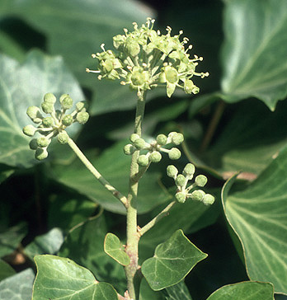
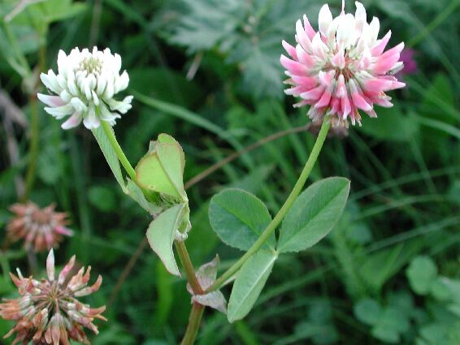
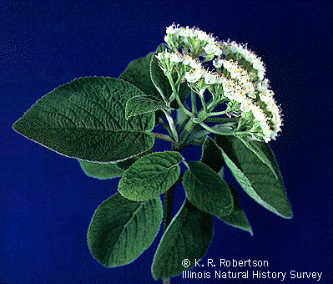
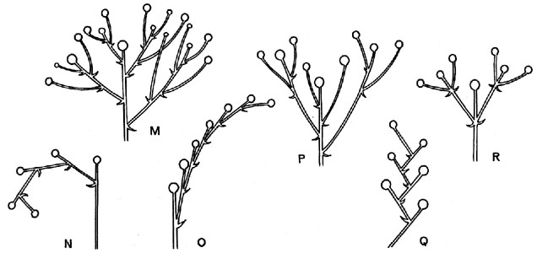
• okolík (možno odvodit z hroznu absolutním zkrácením vřetene) – květy vyrůstají z jednoho místa, jsou v jedné rovině a rozkvétají centripetálně (jako u chocholíku)
• redukcí květních stopek a rozšířením vrcholové části stonku vznikne z okolíku hlávka neboli strboul (obdobou hlávky, zploštělou do šířky, je úbor)
http://www.dendrologie.cz
/popiscastidrevin/kvetenstvi2.jpg
strboul
Jetel zvrhlý – Trifolium hybridum
Břečťan Hedera popínavý helix
http://botanika.bf.jcu.cz/morfologie/TrifoliumHybr.jpg
chocholičnatý vrcholík Viburnum sp.
Vrcholičnatá květenství (neboli cymózní)
– potlačený růst hlavního stonku, který zůstává krátký a přerůstají jej boční větve
– rozkvétají shora dolů (bazipetálně), v případě plochých květenství pak od středu k okrajům (centrifugálně)
• výchozím typem je mnohoramenný vrcholík (pleiochazium) – na hlavním stonku se tvoří více postranních větví
– prodloužením květ. stopek (=> květy leží v jedné rovině) vzniká chocholičnatý vrcholík (kalina, obr. vpravo) – vzhled podobný chocholíku, ale jiný vývoj
http://www.dendrologie.cz/popiscastidrevin/kvetenstvi4.jpg

Slide 6
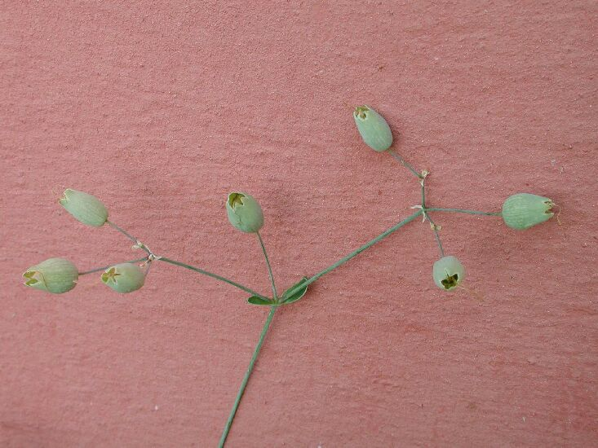
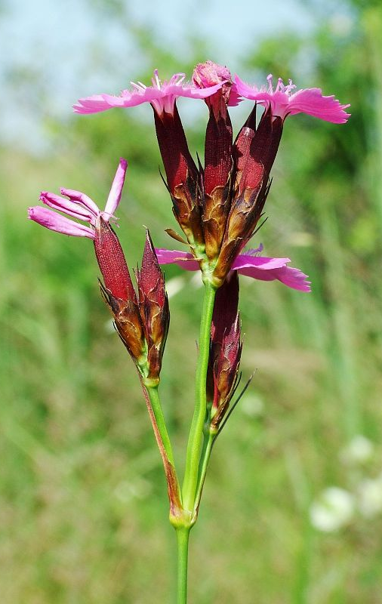
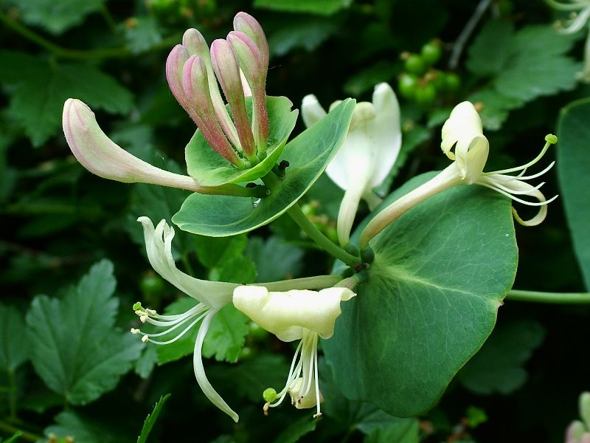
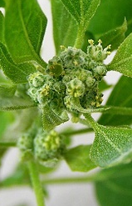
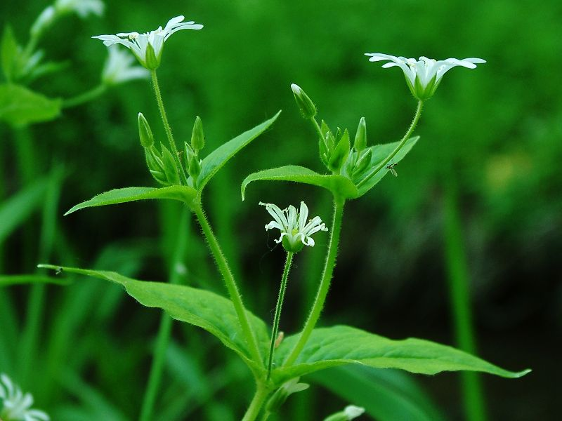
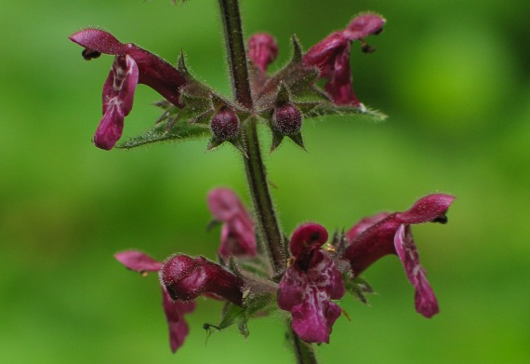
• redukcí počtu postranních větví na dvě vstřícné vzniká vidlan neboli dvouramenný vrcholík (též jednoduché dichazium); větví-li se dále i postranní větve, jde o složené dichazium, naopak redukcí původního počtu 3 větví (hlavní + 2 postranní) vznikají redukovaná dichazia
• redukcí květních stopek vznikají stažená květenství
– svazeček je obdoba vidlanu s květy vyrůstajícími jakoby z jednoho místa
– dva stažené vidlany vyrůstající vstřícně proti sobě v paždí vstřícných křižmostojných listenů tvoří lichopřeslen (mj. typický pro Lamiaceae)
– stažení slož. vrcholíku do svazku přisedlých květů => klubko (Chenopodiaceae)
http://www.dendrologie.cz
/popiscastidrevin/kvetenstvi4.jpg
Silenka nadmutá - Silene inflata
Lebeda Atriplex sp.
botanika.wendys.cz/slovnik/heslo.php?827 http://
Zimolez kozí list Lonicera caprifolium
http://www.abecedazahrady.cz
/Petour-a-lebeda-nevitani-hoste-zahonu/sr-1-a-1358/default.aspx
http://botanika.bf.jcu.cz/morfologie/SileneInflata.jpg
Hvozník svazčitý Dianthus armeria
Ptačinec hajní Stellaria nemorum
http://
botanika.wendys.cz/slovnik/heslo.php?824
Čistec lesní Stachys sylvatica
http://botany.cz/cs/stachys-sylvatica/
Caryophyllaceae: vlevo vidlany, nahoře svazeček
Vlevo lichopřesleny, nahoře příklad klubka
http://botanika.wendys.cz/slovnik/heslo.php?819

Slide 7
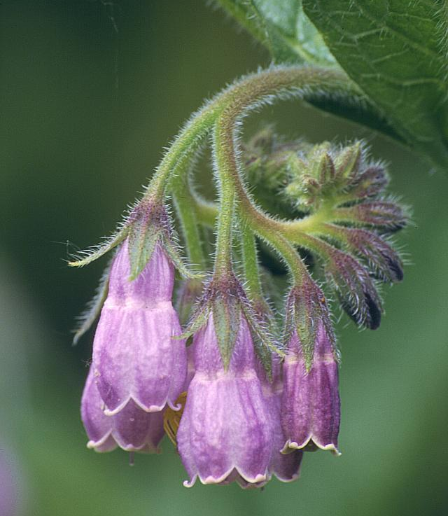
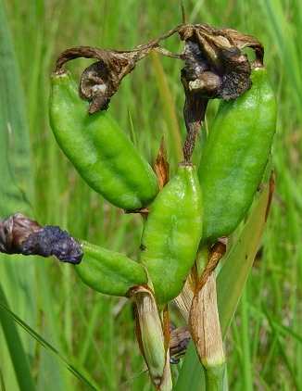
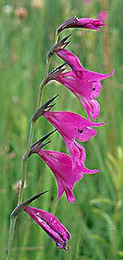
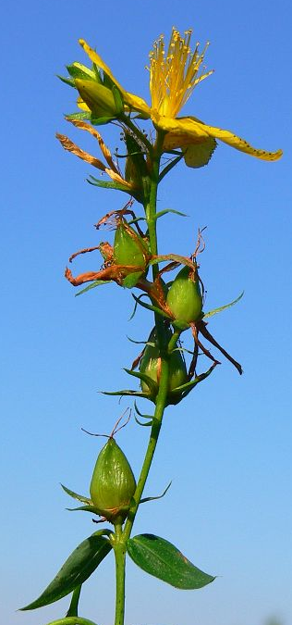
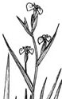
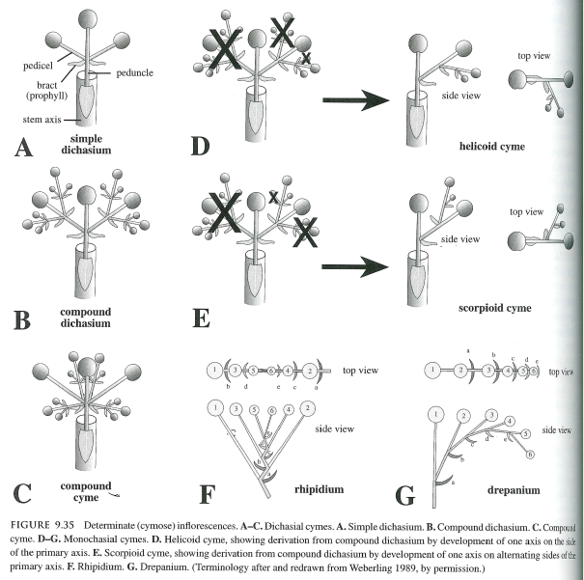
• monochazium neboli jednoramenný vrcholík vzniká, pokud se vyvíjí jen jedna postranní větev => obvykle zatlačuje hlavní vrchol a staví se do terminální pozice (podobně i každá další větev zatlačuje svou „mateřskou“) => sympodiální větvení
• květní stopky ležící jen v jedné rovině mají vějířek (obr. F) a srpek (obr. G), typická květenství jednoděložných rostlin
• šroubel má zachovánu vždy větev na téže straně (květy za sebou ve spirále, viz obr. D), vijan střídavě na obou stranách stočeného vřetene (v půdorysu cik-cak, obr. E)
Kostival lékařský Symphytum officinale
Vpravo: boragoid = dvojvijan
– 2 vijany proti sobě
šroubel
Třezalka tečkovaná - hypericum perforatum
http://botanika.wendys.cz/slovnik/heslo.php?835
Vějířek (Iris sp.)
Srpek (Gladiolus sp.)

Slide 8
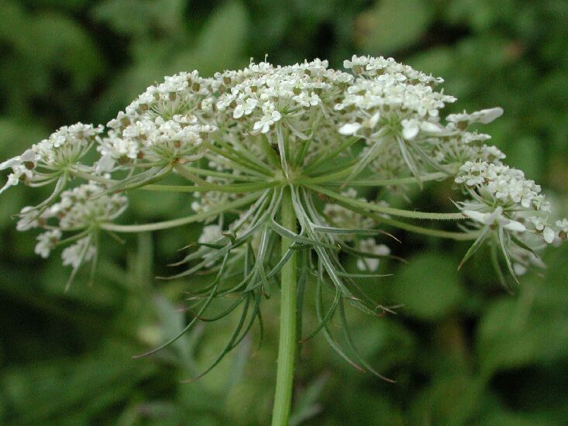
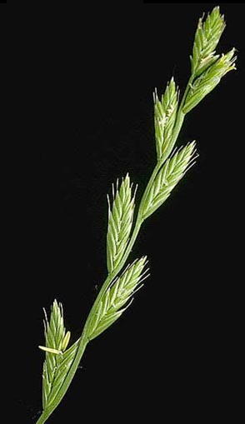
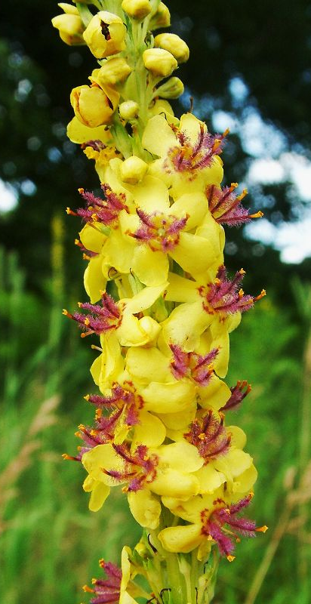
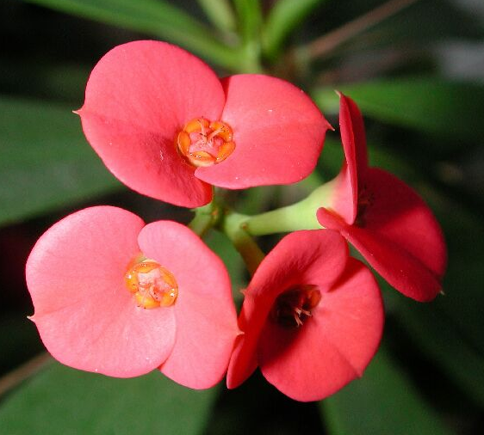
Složená květenství
• homotaktická květenství – složená z dílčích květenství shodného typu (hroznovitá nebo vrcholičnatá) – složený okolík (typický pro Apiaceae), klas klásků (častý u Poaceae), hrozen okolíků (břečťan), hrozen úborů (devětsil) aj.
Mrkev obecná – Daucus carota, složený okolík
obal – listeny pod celým slož. okolíkem
obalíček – listeny pod okolíčkem
http://botanika.bf.jcu.cz/morfologie/DaucusCarota.jpg
• heterotaktická květenství jsou kombinací hroznovitého a vrcholičnatého typu – hrozen vijanů (jírovec) nebo vijan hroznů (zemědým), klas srpků nebo klas lichopřeslenů aj.
– nejednotné pojetí, např. pojem lichoklas je užíván pro květenství z klásků i pro heterotaktické typy
– cyathium pryšců: samičí květ (reduk. na pestík) obklopen pěti vijany samčích (red. na tyčinku); tyto sestavy, podepřené zbarve-nými listeny (celek připomíná 1 oboupohlavný květ), skládají hroznovitá květenství (okolíky)
cyathia Euphorbia milii
Divizna černá – Verbascum nigrum
http://botanika.wendys.cz/slovnik/heslo.php?839
http://botanika.bf.jcu.cz/morfologie/EuphorbiaMiliiKvet.jpg
lichoklas ze svazečků

Slide 9
Vývojové pojetí typů květenství
– vysvětluje proměny květenství u příbuzných taxonů
– bývá charakteristický typ květenství v rámci jedné čeledi (jsou ale známy případy rozdílných typů u blízce příbuzných čeledí)
• květenství uzavřená (monotelická), zřejmě fylogeneticky původní
– hlavní stonek i boční větve (parakladia) jsou ukončeny terminálním květem; úsek stonku pod terminálním květem je označován jako koncové internodium
– centrifugální vývoj květů
• květenství otevřená (polytelická), též synflorescence
– hlavní stonek není ukončen květem; v případě složitějších typů je koncové květenství (= hlavní květenství, též florescence; pod ním je bazální internodium), ale ne jednotlivý květ – jde o to, zda z apikálního meristému vzniká květ nebo ne
– boční větve vyrůstají z rozvětvující zóny (totéž u uzavřených); boční květenství (koflorescence, na bočních větvích) jsou nebo nejsou ukončena termin. květem
– centripetální vývoj květů
• „klasické“ názvy jednoduchých květenství (hrozen, klas, palice, okolík, strboul, úbor) jsou v tomto pojetí vyhrazeny pro květenství otevřená, zatímco názvy uzavřených květenství jsou odvozeny přidáním přípony -oid k latinskému názvu jejich otevřeného ekvivalentu

Slide 10
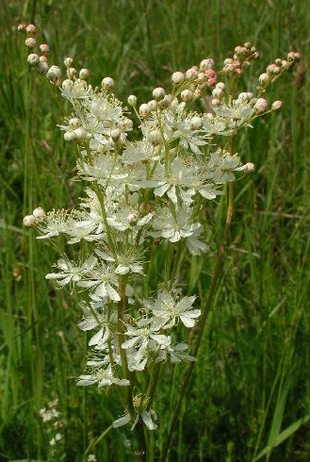
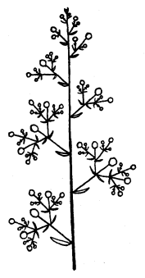
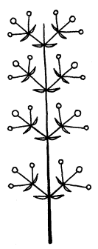
• za původní typ složeného květenství je považována lata coby uzavřené, hroznovitě větvené (racemózní) květenství
=> rozprostřením laty do plochy vzniká chocholičnatá lata (čili kytka v klasickém pojetí), dalším zkrácením středních větví (vrcholový květ níž než postranní) pak vzniká kružel
– tento typ je v klasickém pojetí obtížně zařaditelný – je přeměnou laty a spodní květy rozkvétají dříve než horní (racemózní znak), ale postranní větve zase přerůstají vrchol (cymózní znak)
Tužebník obecný Filipendula vulgaris
http://www.dendrologie.cz/popiscastidrevin/kvetenstvi4.jpg
• redukce laty => hrozen s terminálním květem – botryoid => klas s terminálním květem – stachyoid => až 1 květ
http://botanika.bf.jcu.cz/morfologie/FilipendulaVulg.jpg
• složená květenství s monopodiálním větvením (hlavní stonek jde až do vrcholu) – složený hrozen (hrozen z hroznů 2 i více řádů), klas z klásků, složený okolík
• heterotaktické květenství představuje thyrsus – otevřené hlavní květenství + obvykle uzavřená vrcholičnatě větvená postranní květenství (koflorescence) – příkladem je již výše zmíněná čeleď Lamiaceae a její hrozen lichopřeslenů aneb „po novu“ thyrsus stažených dichazií (schéma na obr. vlevo)
– thyrsus jako celek rozkvétá odspodu (akropetálně), ale dílčí boční květenství od středu (centrifugálně, jsou přece cymózní)

Slide 11
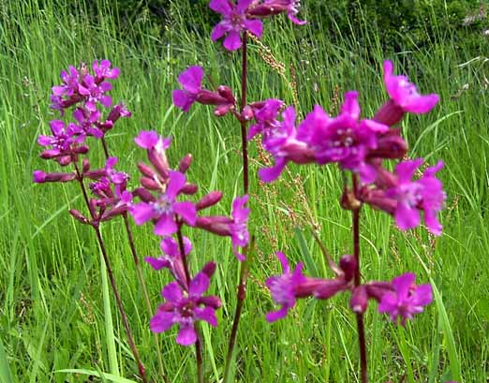
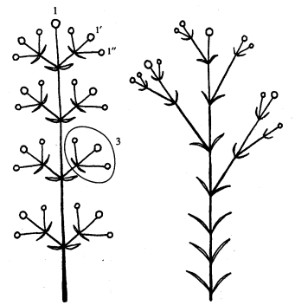
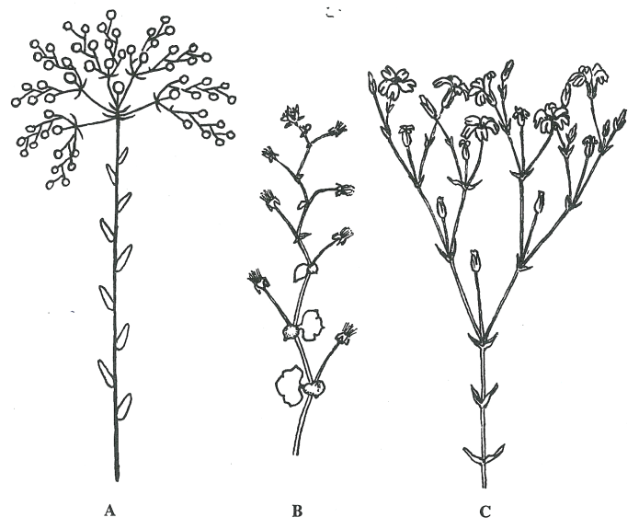
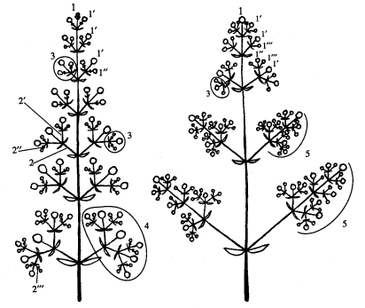
• uzavřenou obdobou thyrsu je thyrsoid, monotelní květenství, které rozkvétá od vrcholových květů směrem k bázi
smolnička (schéma vlevo) má thyrsoid homokladický (boční květenství všechna stejného typu) a izotonický (všechny boční větve stejně vyvinuté)
Smolnička obecná Lychnis viscaria
http://www.skalnicky-trvalky.cz/aktuality/smolnicka_na_louce_detail.jpg
1 = terminální květy, 2 = parakladia (boční větve), 3 = boční dichazium, 4 = slož. dichazium, 5 = boční thyrsoid
– bazitonický thyrsoid má spodní větve s delšími stopkami anebo více větvené (zde schéma vlevo), heterokladický thyrsoid má boční květenství různého typu (schéma vpravo, Silene nutans – thyrsoid složený z dichazií a thyrsoidů); stejné typy má i thyrsus
• redukce => cymoid (slož. dichazium, vidlan) => haplocymoid (jen 1 větev, monochazium
– „klasická“ květenství šroubel, vijan, vějířek, srpek

Slide 12
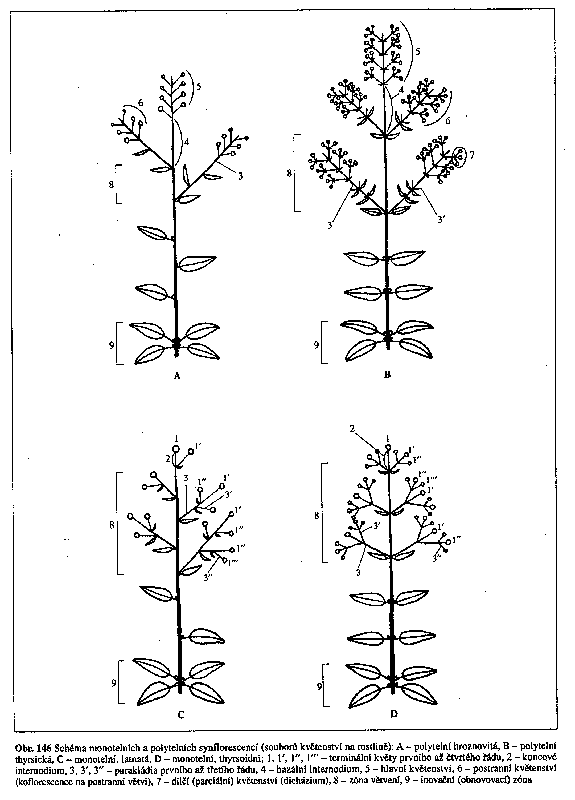
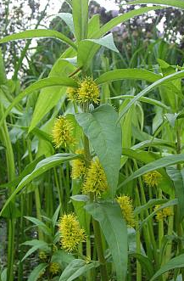


• úplná redukce uzavřeného květenství na jediný květ
– např. rod dryádka (Dryas)
Opakovačka: typy složených květenství A = otevřené hroznovité (hlavní i postranní květenství jsou stejnocenná) B = otevřené thyrsické
(různocenné, hrozny vidlanů)
• trunkátní květenství
vznikají aborcí koncového květu či části uzavřeného květenství (Valerianaceae) nebo hlavního květenství u otevřeného typu (Scrophulariaceae, Fabaceae) => zůstává rozvětvovací zóna, kterou květenství končí
• proliferace – stonek na vrcholu květenství pokračuje vegetativním růstem
– časná (Lysimachia thyrsiflora), u otevř. i uzavř. typů, květy jen na větvích, nevyvíjí se hlavní květenství a stonek roste dál
– pozdní (Ananas), často u otevřených
C = uzavřené latnaté (stejnocenné) D = uzavřené thyrsoidní (stejnocenné)
Vrbina kytkokvětá
Lysimachia thyrsiflora
Ananas comosus
http://
botany.cz/cs/lysimachia-thyrsiflora/
http://botanika.bf.jcu.cz
morfologie/AnanasComosa.jpg
květenství, pokračování veget. růstu až po určité době
– opakovaná (Callistemon) => úseky stonku se zbytky plodů
Callistemon pinifolium
http://botanika.bf.jcu.cz
/morfologie/CallistemonPinifolium.jpg

